Slide 1
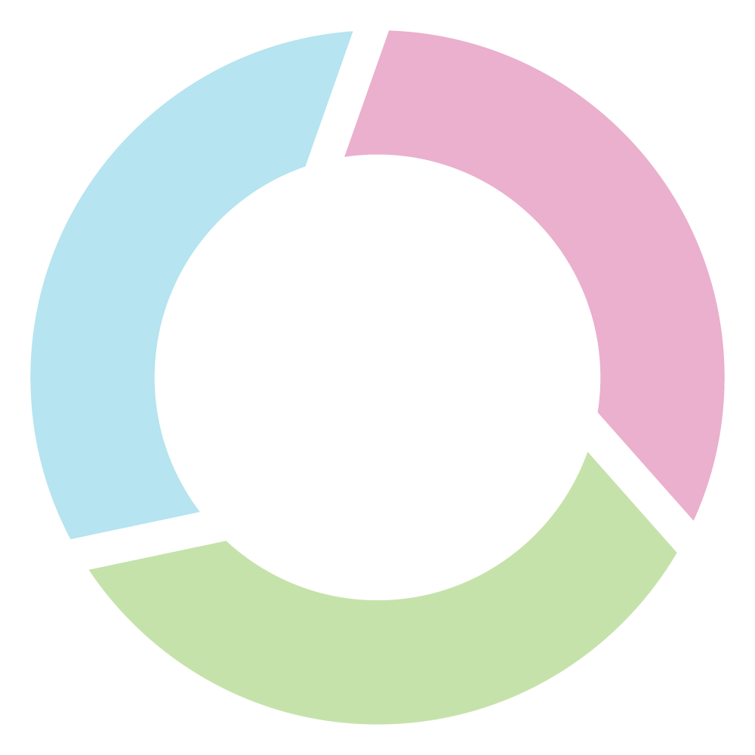
2.2 Um modelo possível para melhorar a coordenação: Uso do financiamento como alavanca para mudança
(atender melhor às necessidades de evidências nacionais com o dinheiro economizado com o desperdício de pesquisa)
Nota: versão completa disponível no Update 2023
$
Financiadores e doadores
Financiadores globais, financiadores nacionais e doadores se comprometem coletivamente a apoiar um conjunto em evolução de sínteses vivas de evidências abordando periódica e dinamicamente questões priorizadas (p. ex., equipes X – distribuídas equitativamente ao redor do mundo – abordando questões Y)
Sua colaboração poderia progredir
  Compartilhar informações → coordenar → reunir fundos
Podem lançar editais/chamadas públicas com padrões comuns para as equipes sobre:
  processos (p. ex., aprendizado de máquina; revisão de mérito por tomadores de decisão, intermediários de evidências e produtores de evidências; publicação online imediata de atualizações)
  produtos (p. ex., equidade em primeiro plano e considerações de contexto; infográficos; dados para download; publicação de acesso aberto)
  parcerias (p. ex., coprodução com redes nacionais de suporte às evidências e grupos nacionais de parceiros cidadãos)
  Podem medir e gerenciar o desempenho das equipes (p. ex., responsivas às necessidades, ágeis em encontrar maneiras de agregar valor, confiáveis em qualidade e oportunas, e em parceria com redes nacionais de suporte às evidências com foco no impacto)
  Reforço de entidades nacionais que financiam redes nacionais de suporte às evidências (e financiadores e doadores globais que ajudam a financiar aqueles baseados em países de baixa e média renda)
Equipes de produção de
bens públicos globais
Redes nacionais de
Financiadores e doadores
suporte às evidências
Uso do financiamento como alavanca para mudança
MELHORES
EVIDÊNCIAS
IMPACTOS
Como um grupo de financiadores, lançamos alguns projetos-piloto promissores, mas sabemos que temos um longo caminho a percorrer para reduzir o desperdício de pesquisa e encontrar maneiras de colaborar com outros financiadores e envolver produtores de evidências orientados para o impacto
© 2023 McMaster University. Todos os direitos reservados. Este trabalho está licenciado sob uma Creative Commons Attribution- NonCommercial-ShareAlike 4.0 International License.

